Slide 1


Создание производства элементов радиоэлектронной техники на основе линейной и нелинейной наноструктурированной керамики

Slide 2

Резюме проекта
Расширение производства СВЧ компонентов на основе новых керамических материалов, в том числе нового сегнетоэлектрического (в объемной и тонкопленочной форме) материала для управляемых СВЧ компонентов и устройств
Цель
Масштабирование на территории России высокотехнологичного автоматизированного производства радиоэлектронных элементов, включающих: вариконды, фазовращатели, адаптивные антенные согласующие модули, а также перестраиваемые фильтры, линии задержки и генераторы. Строительство производственного комплекса с необходимой инфраструктурой, отладка линий и запуск производства.
Задачи производства
Бизнес задачи
Организация маркетинга, продаж продукции в России и за рубежом, продвижение бренда на мировом рынке. Вывод на рынок современных компонентов и приборов, созданных на базе нелинейной наноструктурированной сегнетокерамики.
Новый класс СВЧ компонентов на основе линейной и нелинейной композитных керамик, перестраивыемые компоненты с высоким быстродействием для СВЧ устройств в широком спектре (0.3 – 80 ГГц) частот для малых, средних и высоких уровней мощности (мВт-кВт) включает: фазовращатели, фазовые модуляторы, адаптивные согласующие элементы для мобильной телефонии, перестраивыемые фильтры и импульсные генераторы для широкополосных СВЧ систем.
Продукция
Notes:
2
2

Slide 3
Предпосылки проекта
Заявители
ОАО НПК «Русская Радиоэлектроника»
Интеллектуальная собственность
Заявителями были разработаны и запатентованы составы и способы изготовления линейной и сегнетокерамики, в т.ч. тонкопленочной, а также ряд устройств на их основе (9 патентов РФ, 2 патента США).
В результате проведенных патентных исследований не выявлено очевидных нарушений прав третьих лиц при использовании технических решений.
Рынок проекта
Мировой рост спроса на изделия из микроволновой керамики – среднегодовой рост спроса в ближайшие 5 лет составит 8% начиная с 2013 года. Объем рынка в 2013 году составит 4130 млн. долларов США.
Целевые страны – Россия, США, Европа
Ожидаемая выручка к 2018 году – 2000 млн. руб.
Статус
Заявителями проекта проведена значительная работа по созданию технологий производства продуктов проекта, осуществлен квалифицированный и обоснованный подбор оборудования и лицензируемых технологий.
Заявителями решены вопросы с поставками сырья требуемого качества, сформированы списки альтернативных поставщиков с различных региональных рынков.
Имеющиеся планы создания производственного предприятия являются реализуемыми и обоснованными.
Выбор площадки для развития проекта является оптимальным как по технологическим, так и по экономическим параметрам.
Предлагаемые решения компоновки технологического оборудования, инженерных сетей и технологического обеспечения позволяют достичь заявляемых характеристик будущего производства.
Notes:
3
3

Slide 4
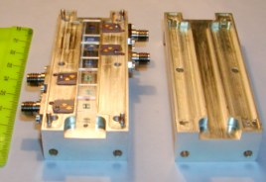
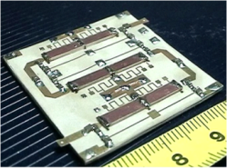
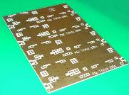
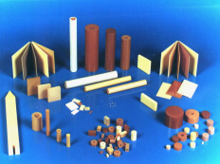
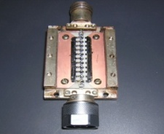
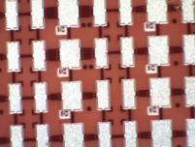
Продукция проекта и сферы применения
Перестраиваемые фильтры и генераторы
Фазовращатели, линии задержки и фазовые модуляторы BPSK, QPSK.
Телекоммуникационная и радарная техника малого, среднего и высокого уровня мощности
Активные адаптивные согласующие СВЧ модули
Приемопередающие устройства (мобильная телефония следующего поколения)
Телекоммуникационная и радарная техника малого, среднего и высокого уровней мощности.
Линейная керамика
Генераторы ультракоротких импульсов
В радиоприемных и радиопередающих системах телекоммуникационной, радарной техники, а также в радиорелейных, навига-ционных системах микроволнового диапазона.
СШП локация; биомедицина; системы контроля и распознавания; перестраиваемые СВЧ генераторы
Вариконды (варакторы)
элементы фазовращателей, фазовых модуляторов, фильтров, линий задержки

Slide 5

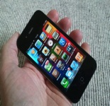

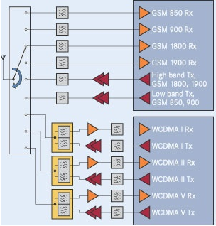
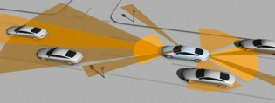
Активные приложения
Сотовые телефоны и портативные компьютеры:
Взяв телефон в руки, мы создаем помехи для передачи сигнала
Современные сотовые телефоны - это многофункциональные устройства, которые поддерживают несколько диапазонов частот, обеспечивающих Bluetooth, Wi-Fi, LTE связь. Для всех этих систем необходимы полосовые фильтры или блоки фильтров. Очевидно, что сокращение пространства, занимаемого фильтрами, предоставит возможности для создания новых функций.
Антенна не согласована с усилителем. Усилитель увеличивает мощность сигнала
Батарея быстро разряжается
filters
Антенны, применяемые в современных мобильных смартфонах, не имеют автоматического согласования с выходным усилителем. Волновое сопротивление антенны изменяется под воздействием частей человеческого тела, например, рук. Изменение сопротивления приводит к рассогласованию между антенной и усилителем. В современных сотовых телефонах этот эффект компенсируется путем увеличения мощности выходного сигнала усилителя, в результате чего разряд аккумулятора происходит в два раза быстрее.
Радары для предупреждения столкновений и коммуникационные системы.
До сих пор коммерческие решения на рынке основаны только на дорогостоящем и неустойчивом механическом сканировании луча антенны или антенной системы.

Slide 6













География потребителей
Реализация готовой продукции будет производится через имеющиеся каналы продаж в России,
Европе и США, а также посредников
30% продаж
30% продаж
30% продаж
Ряд потребителей представили «комфортные письма» с подтверждением заинтересованности в продуктах проекта и его поддержке

Slide 7
Основные риски проекта
Область рисков | Основные риски | Влияние на проект | Способы минимизации или контроля рисков
Технология | Недостижение заявленных характеристик продукции | Минимальное | Текущий (достигнутый уровень) соответствует мировому уровню Проведение непрерывных НИОКР с постоянным внедрением результатов в производство. Существующие опытные образцы соответствуют целевым показателям НИОКР.
 | Возможность пересечения технических решений проекта с патентами, действующими на целевых региональных рынках | Умеренное | В рамках реализации проекта будет организовано патентование технологий проекта в РФ и на целевых рынках. Существующий патентный пул закрывает значительную часть технологий.
 | Получение конкурентами доступа к ноу-хау проекта | Значительное | Защита в режиме коммерческой тайны. Постоянное развитие технологий.
Рынок и продажи | Отсутствие спроса на продукцию проекта | Минимальное | Существующий спрос существенно превышает производственные возможности Широкая номенклатура изделий и рынков распространения на одной технологической базе.
 | Ужесточение ценовой конкуренции на зарубежных рынках | Умеренное | Непрерывное проведение работ по повышению эффективности производственных процессов. Постоянное развитие технологий.
 | Недоверие иностранных потребителей к российской продукции | Значительное | Внедрение продуктов проекта на стадии R&D потребителей. Локализация части заключительных производственных процессов на целевой территории. Участие в международных проектах. Открытый доступ к информации о проекте и продукции.

Slide 8
Маркетинговая стратегия проекта
Диверсифицированный подход
Продукты
Рынки
Технологии
Дифференциация по уникальным свойствам
Выход на новые рынки
Общая технологическая платформа
Сегнетокерамика
Совершенно новые
Широкая линейка
Специальная разработка под заказчика
Внедрение на стадии R&D
Быстрая переналадка
Завоевание доверия потребителя
Низкозатратная технология (Ноу-Хау)
Опытные партии
Линейная керамика
Улучшенные свойства
Широкая линейка
Специальная разработка под заказчика
Малые серии
Простота масштабиро-вания объема выпуска
Массовый рынок

Slide 9
Требуемые инвестиции
Проектирование производства
Здания и сооружения
Разработка объемно-планировочных решений
Составление генерального и ситуационного планов
Экспертизы
Запланирована аренда и реконструкция производственных помещений общей площадью около 1500 кв.м. на территории действующего промышленного предприятия
14
НИОКР
47
150
Итого требуемые инвестиции
820 млн. руб.
Оборудование
34 единицы необходимого технологического оборудования
Из них:
22 единицы необходимого измерительного и испытательного оборудования
Из них:
Камерные печи и полировальные станки
Барабанные и струйные мельницы для получения наночастиц керамики
Установки вакуумного напыления на постоянном токе
Генераторы СВЧ сигналов
Цифровые осциллографы
Векторные анализаторы цепей
Анализаторы спектра
609
Монтаж и пуско-наладочные работы по подключению оборудования
Установки ионного травления
Установка дисковой резки
Изостатический пресс холодного прессования

